Slide 1
TRICHURIDOSES

Slide 2

TRICHURIDOSES
Définitions
Helminthoses digestives dues à la présence dans le caecum (rarement dans le colon), des mammifères domestiques (excepté, les chevaux) ,de nématodes du genre Trichuris

Slide 3

Synonymie
TRICHURIDOSES
Trichurioses et trichocéphaloses
Répartition géographique, et espèces affectées
Cosmopolites, sauf pour l’espèce du chat,
qui se trouve uniquement en Amérique du sud.
On la trouve chez la plupart des animaux domestiques, sauf les chevaux.

Slide 4

TRICHURIDOSES
L’importance
économique
Trichuris sp. Associé à d’autres parasites (ankylostomes chez le chien), devient très pathogène

Slide 5




Etude du parasite
TRICHURIDOSES
Systématique
L’ordre des Trichinellida La famille des Trichuridae
Existe plusieurs espèces
T. ovis et T. globulosa, chez les ruminants
T. affinis ches les ovins
T. discolor chez les bovins
T.vulpis chez le chien
T. serrata et T. campunata chez le chat
T.trichiura chez l’homme

Slide 6
Etude du parasite
Morphologie
TRICHURIDOSES
- Taille : 3 à 7 cm de longueur
-Corps divisée en 2 parties :
-Partie antérieure du corps amincie et souvent
capillaire
-Partie postérieure élargie
- Œsophage capillaire
-Male à extrémité distale enroulée en hélice
-Spicule unique entourée d’une gaine
-Femelle ,à queue incurvée, et utérus rempli
d’œufs alignés en grains de chapelets

Slide 7
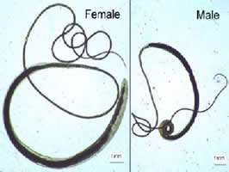
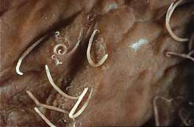
Le genre :Trichuris

Slide 8

Biologie
TRICHURIDOSES
Habitat et nutrition
Parasites vivant dans le caecum
Sont hématophages
Parfois histophages, en secrétant des enzymes cytolytiques,
d’où coloration parfois brunâtre

Slide 9
Biologie
TRICHURIDOSES
Cycle évolutif
Il est monoxène, diphasique
La femelle est très prolifique, elles pond des œufs, qui
sont:
Brunâtres, en forme de citron
A pôles saillants (2 bouchons polaires)
A paroi épaisse
A bords bombés
renfermant une seule cellule lors de la ponte.

Slide 10

Mammiféres HD
Caecum et colon
L5 ad
L4
L3
L3
L1
L2
sol
Cycle évolutif de Trichuris
d’après Chermette et Buissiéras, 1995

Slide 11

Biologie
TRICHURIDOSES
Cycle évolutif
Phase exogène
-Les œufs, pondus à l’extérieur, se développent sous les conditions favorables ; (température optimales entre 28 et 32 °C., humidité à saturation et oxygénation)
-Il se passe plusieurs mues aboutissant à la L3
infestante.
-La formation de la L3 dure de 1 à 6 mois selon les conditions

Slide 12
Biologie
TRICHURIDOSES
Cycle évolutif
Phase endogène
L’hôte s’infeste, en ingérant des œufs embryonnés, contenant les L3
La L3 se développe pour arriver au stade adulte
directement dans le caecum.
La période pré patente est de 1 mois

Slide 13

Symptômes
TRICHURIDOSES
-Cas de faibles infestations : baisse de l’état général
-Cas de fortes infestations :
Détérioration de l’état général Douleurs abdominales Diarrhée, parfois hémorragique
Anémie hypochrome microcytaire
Amaigrissement et déshydratation
La mort est possible dans ces cas graves
.
NB : Des cas de signes nerveux sont possibles chez les chiens
Les veaux s’infestent autour de 3 à 6 mois et sont sensibles de 6 mois à
15 mois

Slide 14
Lésions
TRICHURIDOSES
Typhlite(inflammation des ceacums) et parfois colite (inflammation
du colon)
Adénites mésentériques congestives
On peut trouver des vers enchevêtrés, au niveau de la muqueuse intestinale (sont enfoncés profondément par la partie antérieure de leur corps)

Slide 15
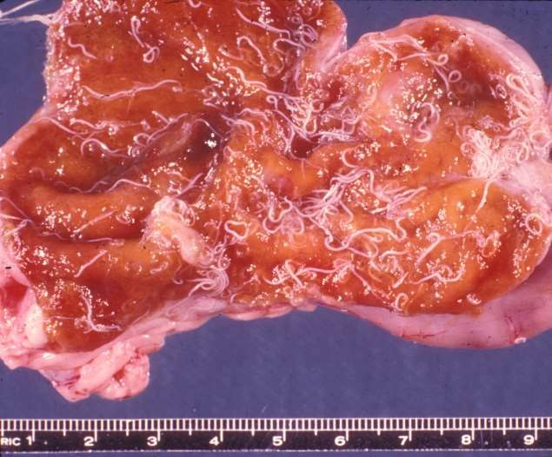
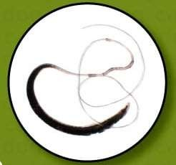
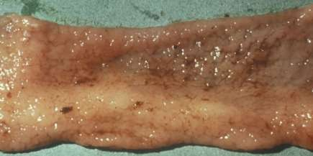
https://catedog.com/chien/03-sante-chien/15- maladies-parasitaires-internes-chien/vers-trichures- chien/

Slide 16
Pathogénie
TRICHURIDOSES
Action traumatique
-En enfonçant la partie antérieure, dans la muqueuse, le ver, provoque par sa lancette:
La congestion, L’hémorragie La nécrose
Action spoliatrice: Perte de sang par hématophagie
Inoculatrice: accusé chez l’homme, de transmettre la
fièvre typhoïde

Slide 17



Diagnostic
TRICHURIDOSES
Dc. Post-mortem
DC. Ante- mortem
anatomo-pathologique et histologique :
- On observe des lésions
d’entérocolite.
- Mise en évidence des vers dans la muqueuse intestinale, après
raclage
Diagnostic
coprologique
Repose sur la présence des œufs de trichures dans les matières fécales ; ces œufs ont des caractères typiques
: forme d’un tonnelet, couleur brunâtre, présence d’un bouchon saillant à chaque pôle.
Chez les veaux,
les Trichures sont par contre très visibles à l’autopsie : < 50 trichures visibles : infestation faible. > 500 : infestation avec impact clinique La coproscopie sur ce parasite est très aléatoire.

Slide 18


Diagnostic
TRICHURIDOSES
DC. Ante- mortem
NB: Ne pas confondre les œufs de Trichuris sp. avec ceux de Capillaria
Les œufs de Capillaria sp., sont Peu colorés (jaunâtres), ont la forme d’un baril; les côtés sont presque parallèles et les bouchons ne se projettent pas très loin par rapport à la paroi de l’œuf.
La surface externe de l’œuf est rugueuse et sont plus petits (Dimensions : 63-68 x 24-27 µm).
Dc. Post-mortem
Chez les veaux, les Trichures sont par contre très visibles à l’autopsie :
< 50 trichures visibles : infestation faible.
> 500 : infestation avec impact clinique La coproscopie sur ce parasite est très aléatoire.

Slide 19
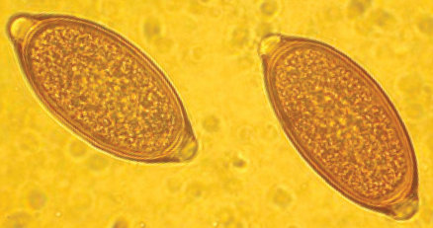
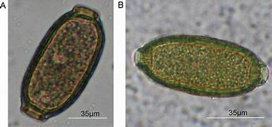
Traitement
TRICHURIDOSES
Œuf de Trichuris
Œuf de Capillaria

Slide 20

Traitement
TRICHURIDOSES
Les trichures sont difficiles à éliminer les avermectines et milbémycines,
le lévamisole et certains benzimidazoles à hautes doses sont efficaces.
On utilise surtout les benzimidazolés (thiabendazole, mébendazole,
fenbendazole) et l’ivermectine

Slide 21



Prophylaxie
TRICHURIDOSES
Lutter contre les trichures
Un plan de vermifugation est établi, surtout si la température de la région où vit l’animal descendent rarement au dessous de 4°C ou si les chiens vivent en collectivité Ce plan comprend en général un vermifuge ayant une action préventive sur ce parasite.
Pour réduire les risques de contamination, il est indispensable de garder l'environnement
de animal propre, en pratiquant le ramassage des crottes et le nettoyage des chenils.
En cas de trichurose avérée, un traitement médical doit être mis en place

Slide 22
Traitement
TRICHURIDOSES
Carnivores
principe actif | présentation | doses | activités sur | remarques( cf supra)
fébantel | comprimés | 10mg/kg, 3 jours de suite | ascarides, ankylostomes, trichures et ténias
 |  |  |  | utile chez le chiot car actif sur les larves en migration
fenbendazole | comprimes | 50mg/kg, 3 jours de suite | ascarides, ankylostomes, trichures ténias
flubendazole | pâte | 22mg/kg, 2 jours de suite | ascarides, ankylostomes, trichures ténias | présentation adaptée au chat et au petit chien
mebendazole | comprimes | 25mg/kg, 5 jours de suite | ascarides, ankylostomes, trichures ténias | peu pratique car 5 jours de traitement
oxfendazole | liquide | 11,3 mg/kg, 3 jours de suite au cours du repas | ascarides, ankylostomes, trichures ténias, dipylidiums | inconstant sur ténias
milbemycine oxime / praziquantel | chats et chiens , comprimés |  | ascarides, ankylostomes, trichures ténias, dipylidiums | large spectre vers ronds et plats
febantel+pyrantel+praziquantel chiens uniquement | comprimes |  | ascarides, ankylostomes, trichures ténias, dipylidiums | large spectre, trés bon sur vers plats

